Slide 1
KEMUDAHAN PERUBATAN
PP 21/2009

Slide 2
PEGAWAI AWAM PERSEKUTUAN
TETAP
KONTRAK
PESARA AWAM PERSEKUTUAN
BERPENCEN
TIDAK BERPENCEN
AHLI KELUARGA
PASANGAN PEGAWAI
IBU BAPA YANG SAH
ANAK
Bawah 18 tahun (tanggungan)
Bawah 21 tahun (masih belajar)
Daif (tiada had umur)
Balu selagi tidak berkahwin
Sehingga tarikh akhir perkhidmatan pegawai
Tertakluk kepada SSB & SSM
YANG LAYAK

Slide 3
PEMBEKALAN UBAT
PEMBEKALAN ALAT
PERKHIDMATAN PERUBATAN
RAWATAN PENYAKIT BUAH PINGGANG
RAWATAN KEMANDULAN
RAWATAN KEPAKARAN
RAWATAN DI IJN
RAWATAN KECEMASAN
RAWATAN DI LUAR NEGARA

Slide 4
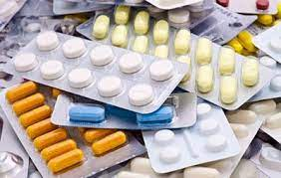
PEMBEKALAN UBAT
DIPERAKU DAN DISAHKAN TIDAK DAPAT DIBEKALKAN OLEH HOSPITAL/ KLINIK KERAJAAN DENGAN SYARAT DISENARAIKAN DALAM SENARAI UBAT-UBATAN KKM.
KELULUSAN BPP,KKM DIPERLUKAN BAGI UBAT YANG TIDAK TERSENARAI
KEPERLUAN PENGGUNAAN YANG BERPANJANGAN TERHAD KEPADA TEMPOH 3 BULAN BAGI SETIAP PERMOHONAN
FOOD SUPPLIMENT ATAU PERUBATAN ALTERNATIF TIDAK DIBENARKAN

Slide 5
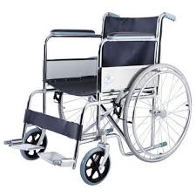
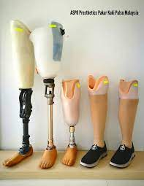
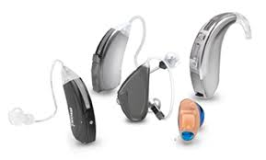
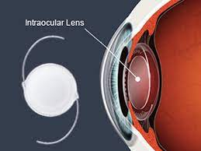
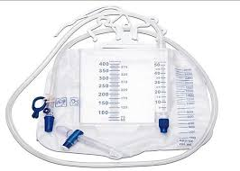
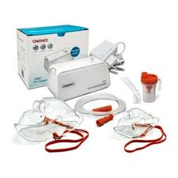
PEMBEKALAN ALAT
KOS DITANGGUNG OLEH KERAJAAN TERTAKLUK KEPADA ALAT YANG DISOKONG OLEH BPP, KKM
TIDAK DIBENARKAN:
BAIK PULIH KEROSAKAN DISEBABKAN KECUAIAN
TUJUAN KOSMETIK
TUJUAN SELAIN DARIPADA TUJUAN RAWATAN
KEGUNAAN IBUBAPA
KOS MELEBIHI RM1,000.00 PERLU DIREKOD DALAM BUKU PERKHIDMATAN
KOS ALAT ORTOPEDIK TIDAK MELEBIHI RM10,000
KOS ANGGOTA PALSU TIDAK MELEBIHI HARGA SILING
KOS PEMBEKALAN ALAT BANTUAN PENDENGARAN TIDAK MELEBIHI RM3,500 ( TERMASUK ACUAN DAN BATERI). GANTI BATERI TIDAK DIBENARKAN
KOS PEMBEKALAN KERUSI RODA TIDAK MELEBIHI HARGA SILING
PEMBEKALAN ALAT RAWATAN JANTUNG, ALAT BANTUAN PERNAFASAN, KOKLEA IMPLAN, COLOSTOMY BAG, URINE BAG DAN INTRAOCULAR LENS.
ALAT PAKAI BUANG TIDAK DIBENARKAN

Slide 6
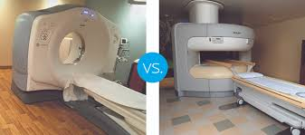
PERKHIDMATAN PERUBATAN
CT SCAN DAN MRI BOLEH DIPERTIMBANGKAN DENGAN SYARAT DIPERAKUKAN KEPERLUANNYA DAN DISAHKAN TIDAK DAPAT DIBEKALKAN OLEH HOSPITAL/ KLINIK KERAJAAN
PERMOHONAN PERBELANJAAN BAGI PERKHIDMATAN PERUBATAN SELAIN DARIPADA CT SCAN DAN MRI HENDAKLAH DIKEMUKAKAN UNTUK SOKONGAN/ PERAKUAN BPP, KKM.

Slide 7
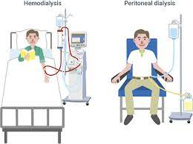
RAWATAN PENYAKIT BUAH PINGGANG
RAWATAN HEMODIALISIS DAN CAPD BOLEH DIPERTIMBANGKAN DENGAN SYARAT DIPERAKUKAN OLEH PAKAR NEFROLOGI KERAJAAN DAN DISAHKAN TIDAK DAPAT DIBEKALKAN OLEH HOSPITAL/ KLINIK KERAJAAN
TERHAD KEPADA PERBELANJAAN RAWATAN BERDASARKAN JUMLAH PERBELANJAAN SEBENAR, TERTAKLUK KEPADA HAD MAKSIMUM SEBANYAK RM200.00 BAGI SETIAP SESI RAWATAN

Slide 8
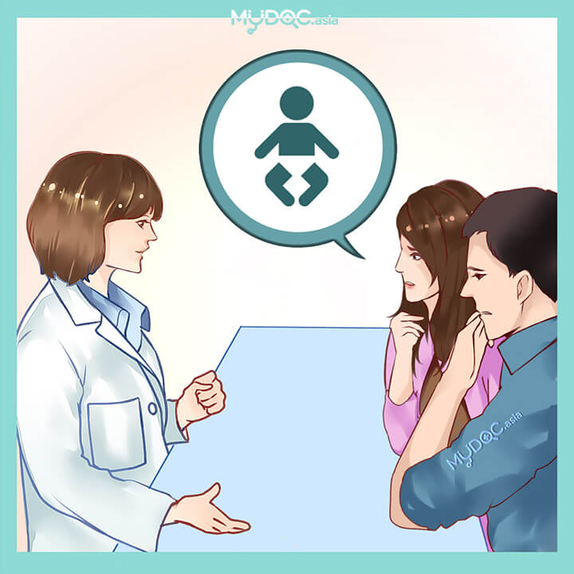
RAWATAN KEMANDULAN
DIBENARKAN UNTUK MENGATASI PRIMARY INFERTILITY SAHAJA, IAITU BAGI PEGAWAI/ PASANGAN YANG TIDAK PERNAH MENGANDUNG DAN MENGHADAPI KESUKARAN UNTUK MENGANDUNG;
SEBARANG RAWATAN SAMPINGAN YANG DIJALANKAN DI HOSPITAL/ KLINIK SWASTA ATAS RUJUKAN OLEH PEGAWAI PERUBATAN KERAJAAN/ LPPKN BOLEH DIPERTIMBANGKAN TERTAKLUK KEPADA SYARAT BAHAWA KEMUDAHAN PERUBATAN TERSEBUT DISAHKAN OLEH KKM TIDAK DAPAT DIBEKAL/ DISEDIAKAN OLEH HOSPITAL/ KLINIK KERAJAAN.
PERMOHONAN PERBELANJAAN BAGI RAWATAN KEMANDULAN SEPERTI BERIKUT ADALAH TIDAK DIBENARKAN:
RAWATAN UNTUK MENJALANI PROSES MENGANDUNG SECARA BUKAN SEMULAJADI SEPERTI PROSES IN VITRO FERTILISATION (IVF), GAMETE INTRALLOPIAN TRANSFER (GIFT), INTRA CYTOPLASMIC SPERM INJECTION (ICSI) DAN SEBAGAINYA
RAWATAN UNTUK MENGATASI SECONDARY INFERTILITY;
PEGAWAI/ PASANGAN PERNAH MENGANDUNG TETAPI TELAH MENGALAMI KEGUGURAN

Slide 9
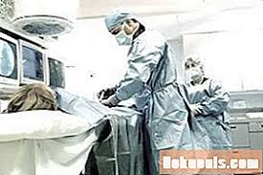
RAWATAN KEPAKARAN
PERMOHONAN PERBELANJAAN BAGI RAWATAN KEPAKARAN DI HOSPITAL SWASTA BOLEH DIPERTIMBANGKAN TERTAKLUK KEPADA SYARAT BAHAWA:
KEPERLUAN RAWATAN KEPAKARAN DIPERAKUKAN OLEH PAKAR PERUBATAN KERAJAAN; DAN
KETUA PENGARAH KESIHATAN MALAYSIA MENGESAHKAN RAWATAN KEPAKARAN YANG DIPERLUKAN TIDAK DAPAT DIBEKAL/ DISEDIAKAN OLEH HOSPITAL KERAJAAN.
KOS YANG DITANGGUNG OLEH KERAJAAN ADALAH SEPERTI BERIKUT:
KOS RAWATAN DI HOSPITAL;
BAYARAN MAKANAN/WAD SEBANYAK 80%

Slide 10
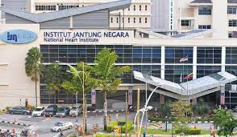
RAWATAN DI IJN
BOLEH DIPERTIMBANGKAN JIKA PESAKIT TELAH MENDAPAT RAWATAN DI HOSPITAL/ KLINIK KERAJAAN ATAU SWASTA DAN DIRUJUK OLEH PAKAR PERUBATAN UMUM (PHYSICIAN)/ PAKAR KARDIOLOGI DI HOSPITAL/ KLINIK KERAJAAN ATAU SWASTA KE IJNSB;
MENDAPATKAN RAWATAN DI IJNSB DALAM KEADAAN KECEMASAN, PERLU PATUH PROSEDUR PERMOHONAN PERBELANJAAN BAGI RAWATAN KECEMASAN

Slide 11
RAWATAN KECEMASAN
RAWATAN KECEMASAN DI HOSPITAL/ KLINIK SWASTA YANG BERHAMPIRAN DENGAN TEMPAT KEJADIAN KECEMASAN BOLEH DIPERTIMBANGKAN DENGAN SYARAT MERUPAKAN RAWATAN YANG DIPERLUKAN SECARA SERTA-MERTA DAN TIDAK BOLEH DILENGAHKAN BAGI MENYELAMATKAN NYAWA PESAKIT DAN STATUS KECEMASAN BERKENAAN HENDAKLAH DISAHKAN OLEH PAKAR PERUBATAN HOSPITAL/ KLINIK SWASTA YANG MERAWAT PESAKIT;
KOS YANG DITANGGUNG OLEH KERAJAAN ADALAH SEPERTI BERIKUT:
(KOS RAWATAN BAGI TEMPOH KECEMASAN SEHINGGA TEMPOH PESAKIT STABIL DAN BOLEH DIPINDAHKAN KE HOSPITAL/ KLINIK KERAJAAN;
BAYARAN MAKANAN SEBANYAK 80%

Slide 12
RAWATAN DI LUAR NEGARA
DISAHKAN OLEH SEBUAH LEMBAGA PERUBATAN SEBAGAI MEMERLUKAN RAWATAN KHAS YANG TIDAK DAPAT DIPEROLEHI DI DALAM NEGARA;
KETUA PENGARAH KESIHATAN MALAYSIA MEMPERAKUKAN BAHAWA RAWATAN KHAS YANG DIPERLUKAN OLEH PESAKIT TIADA PADA KERAJAAN;
PERMOHONAN DIPERTIMBANGKAN DAN DILULUSKAN OLEH JEMAAH PEGAWAI BAGI RAWATAN DI LUAR NEGERI
PERBELANJAAN BAGI PENGIRING BOLEH DIPERTIMBANGKAN TERTAKLUK KEPADA DIPERAKUKAN OLEH LEMBAGA PERUBATAN;
KOS YANG DITANGGUNG OLEH KERAJAAN ADALAH SEPERTI BERIKUT:
KOS RAWATAN DI HOSPITAL;
KOS SARA HIDUP UNTUK TEMPOH LIMA HARI
TAMBANG KAPAL TERBANG KELAS EKONOMI
KOS YANG DITANGGUNG OLEH PEGAWAI/ PESARA SEPERTI BERIKUT:
BAYARAN WAD
BAYARAN-BAYARAN LAIN SEPERTI TELEFON, DOBI, CAJ KATIL KEPADA PENGIRING DAN SEBAGAINYA.

Slide 13
TATACARA PERMOHONAN BAYARAN BALIK KEMUDAHAN PERUBATAN
1
2
3
4
5
PEGAWAI KEMUKAKAN PERMOHONAN DENGAN MENGGUNAKAN BORANG SARAUBAT 1/09 DENGAN DISERTAKAN DOKUMEN SOKONGAN YANG LENGKAP
URUSETIA MEMBUAT SEMAKAN DAN MENGEMUKAKAN PERMOHONAN KE BPP KKM UNTUK SOKONGAN
URUSETIA MENGEMUKAKAN PERAKUAN KEPADA KETUA JABATAN UNTUK KELULUSAN
UNIT KEWANGAN MENYEMAK DAN MEMPROSES BAYARAN BALIK MELALUI iGFMAS
BAYARAN DIPERAKAUNKAN KE BANK PEGAWAI DAN URUSETIA MENGEMASKINI DATA KEMUDAHAN PERUBATAN

Slide 14
1
TERIMA KASIH
NALIZAH BINTI MUSTAFA
03-26189802

